Slide 1
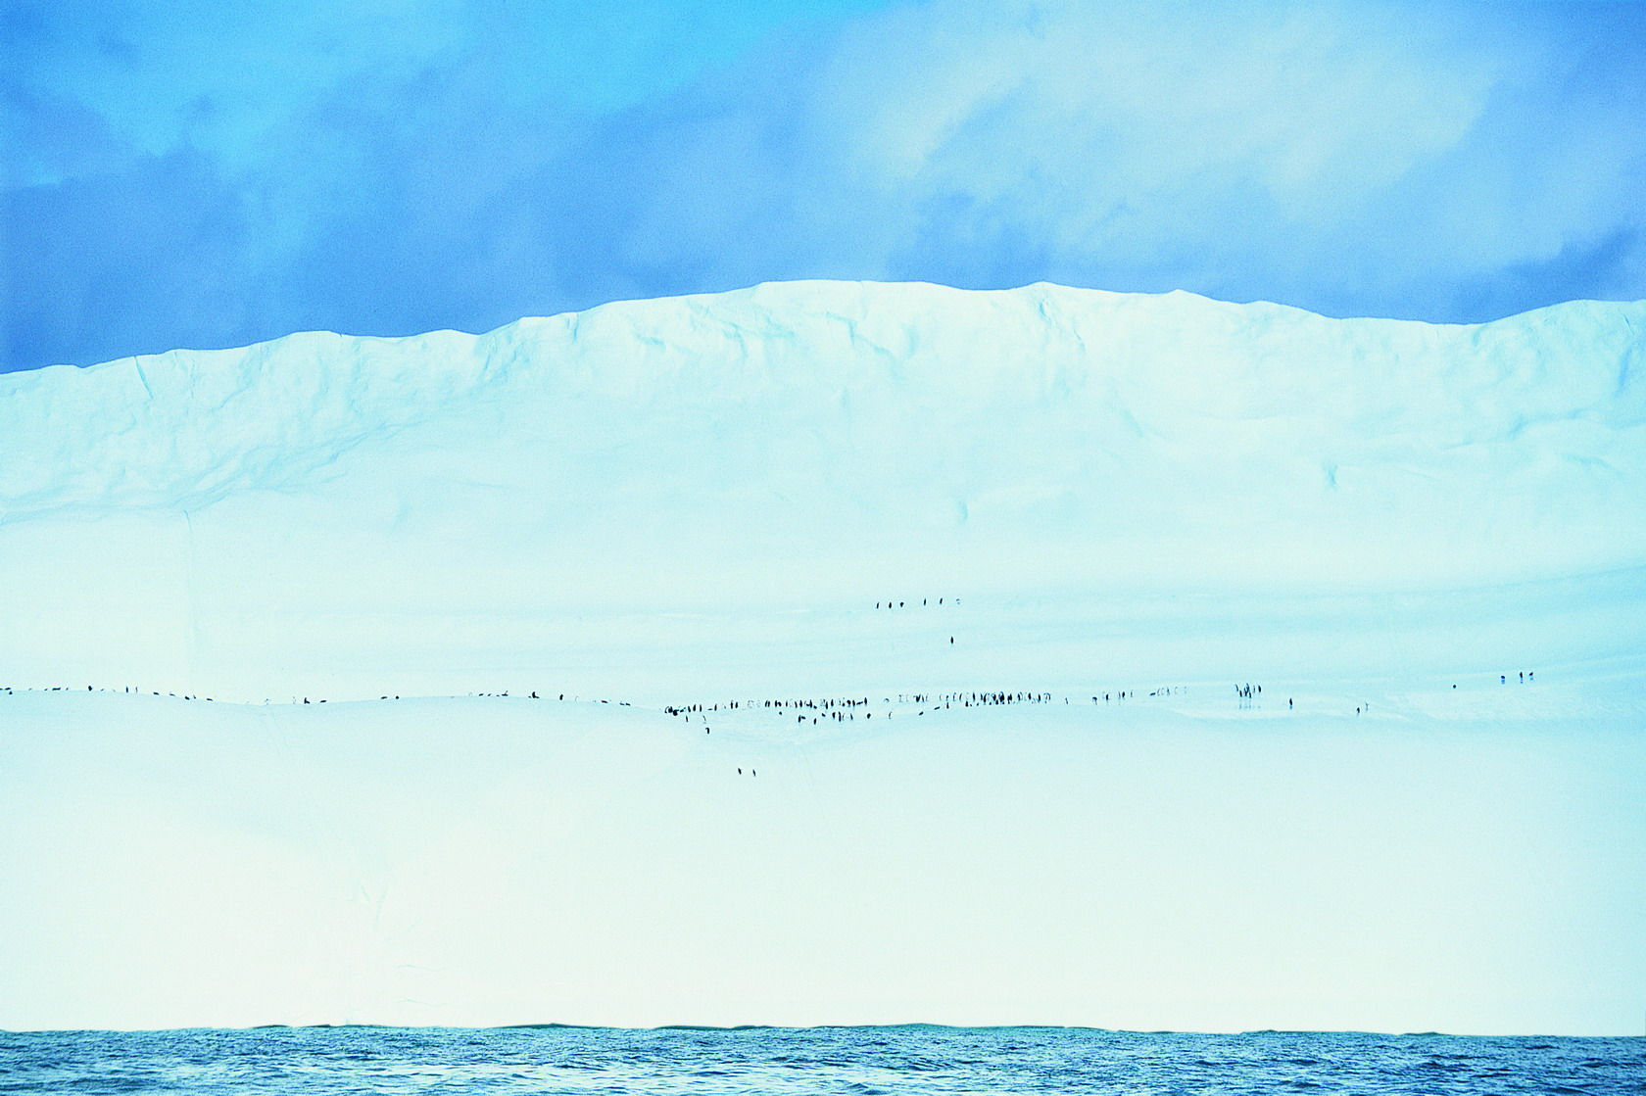
Муниципальное дошкольное образовательное учреждение детский сад «Улыбка»
Исследовательский этап
«Влияние пищевых продуктов
на скорость таяния льдов»
Команда «Шестой материк»
Руководитель: Киселёва А.С.
С. Брейтово, 2020

Slide 2
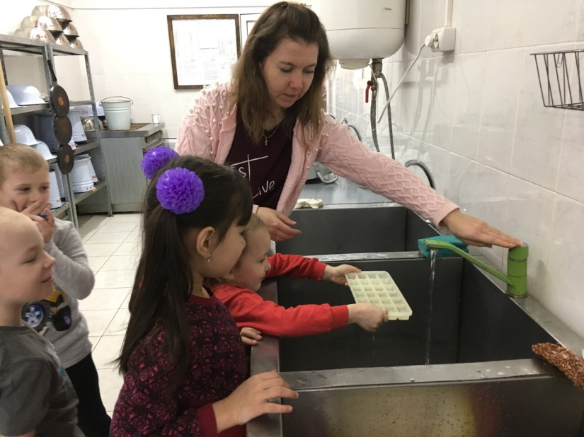
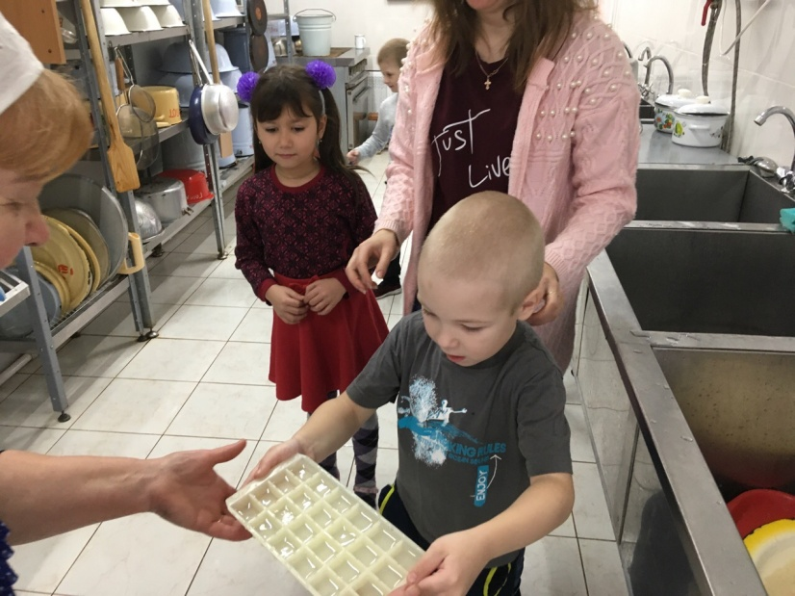
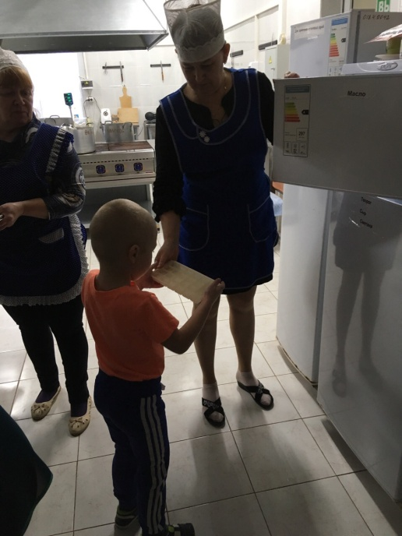
Подготовка к эксперименту: заморозка льда
Замораживали лёд в морозильной
камере на кухне ДОУ

Slide 3
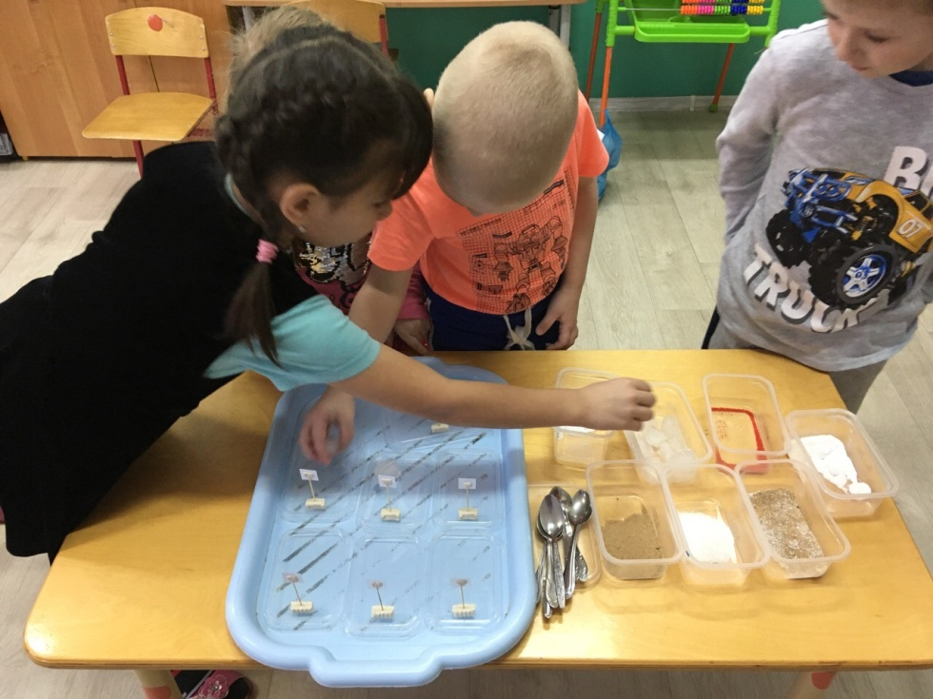
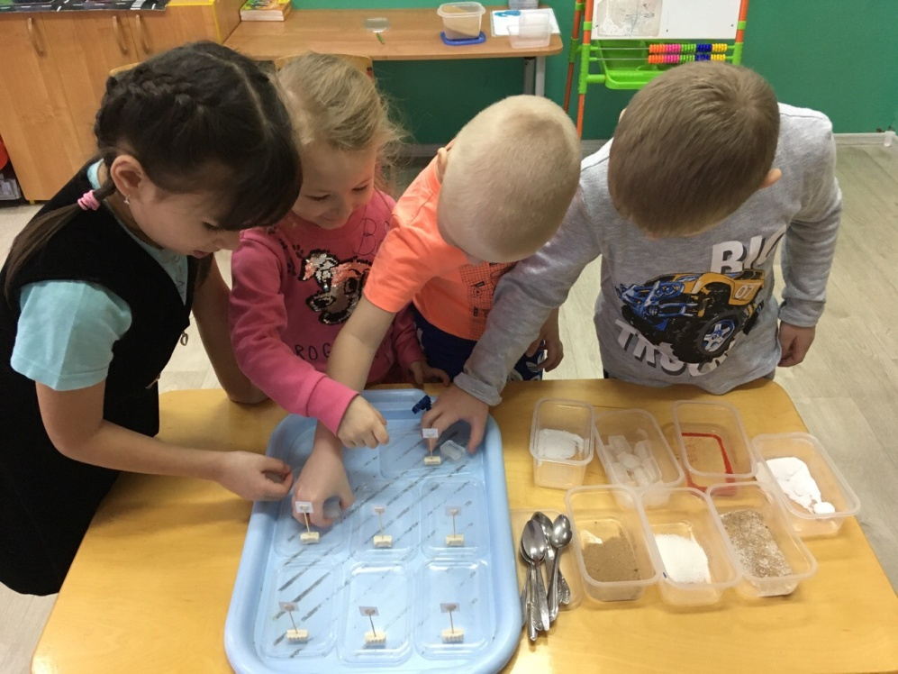
1 этап эксперимента: начало опыта
Раскладываем кубики льда

Slide 4
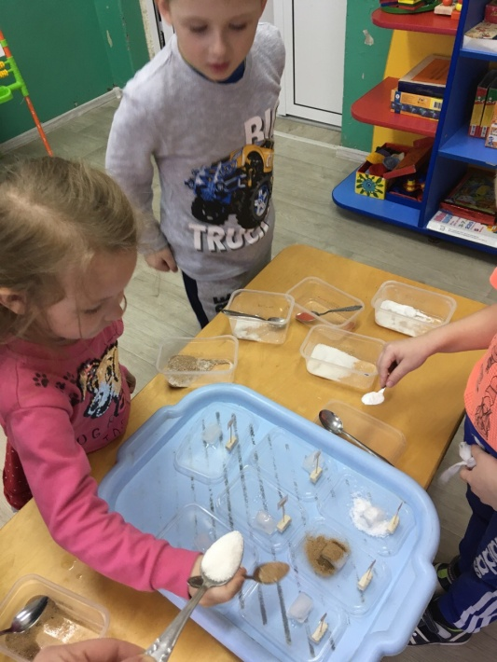
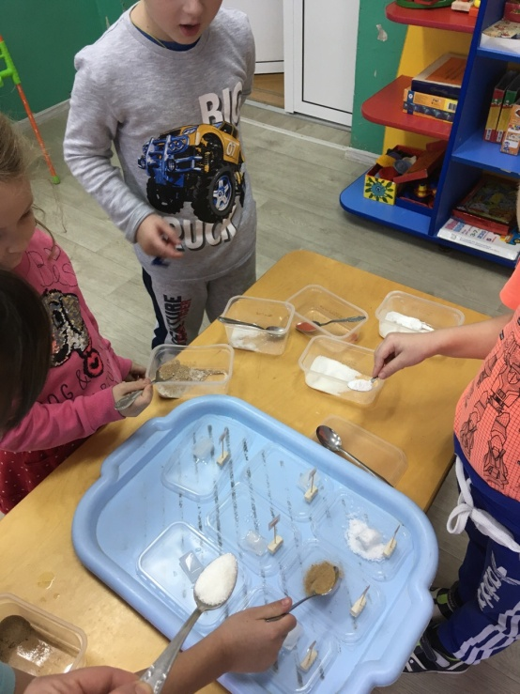
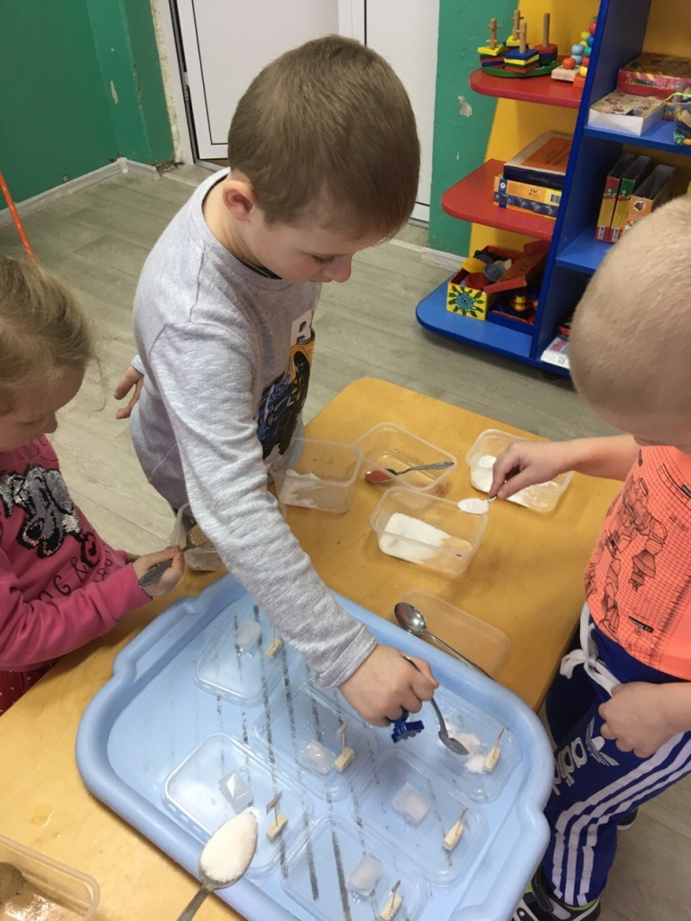
Засыпаем кусочки льда «реагентами», время 9 часов 16 минут

Slide 5
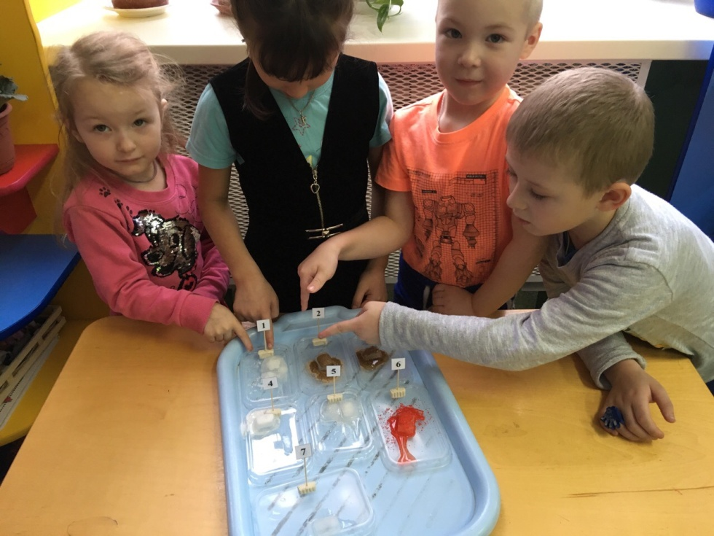
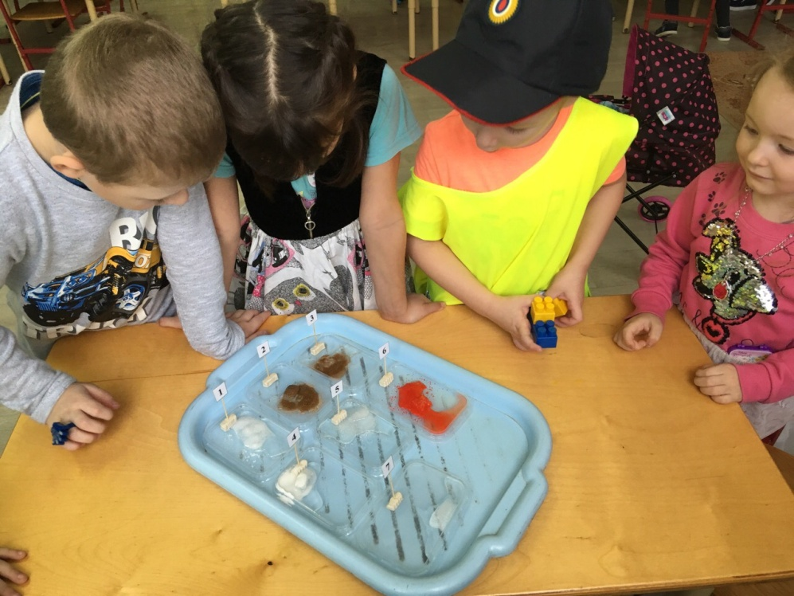
2 этап эксперимента: промежуточное
наблюдение
Время: 9 часов 26 минут
Время: 9 часов 46 минут

Slide 6
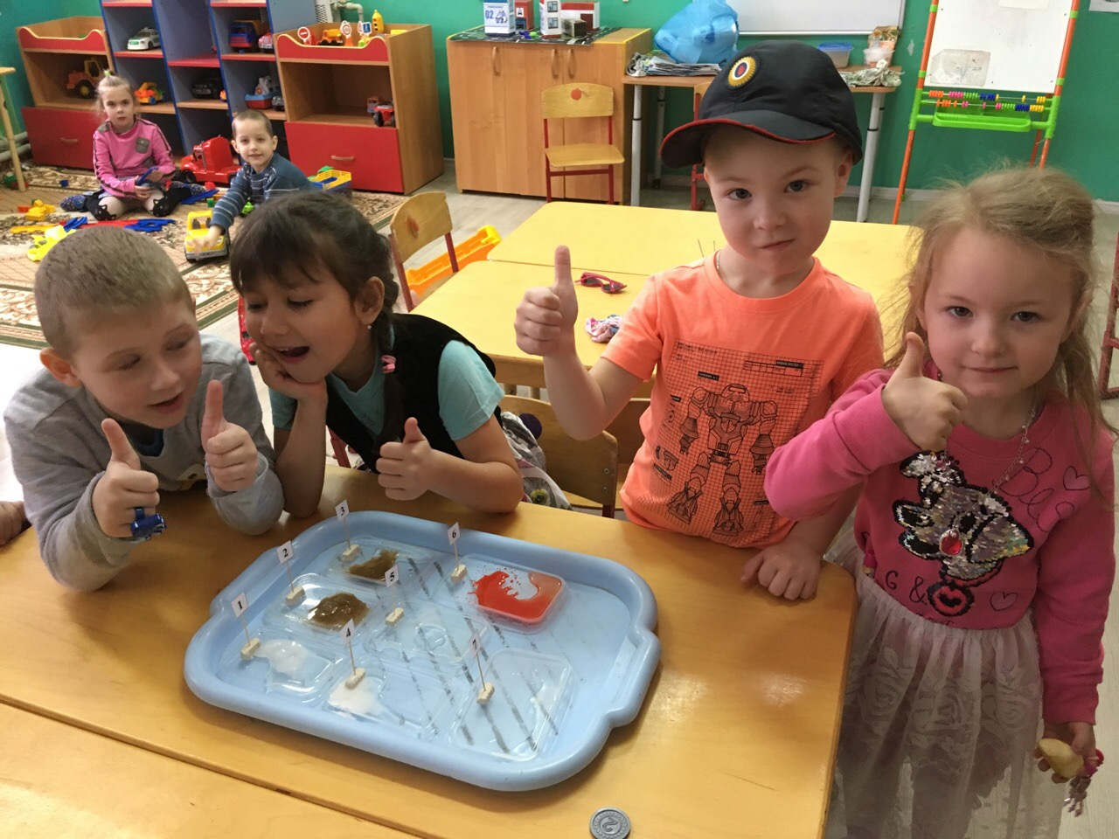
3 этап эксперимента: окончание опыта
опыта
Время: 10 часов 5 минут

Slide 7
Реагент | Поваренная соль | Речной песок | Смесь речного песка и соли | Пищевая сода | Лимонная кислота | Пищевой краситель | Контроль-ный кубик
Время плавления льда | 20 мин. | 49мин. | 31 мин. | 35 мин. | 42 мин. | 29 мин. | 49 мин.
Вывод | Быстрее всех растаял лёд засыпанный поваренной солью, медленнее всех контрольный кубик без «реагента» и кубик засыпанный речным песком.

Slide 8
Ответы на вопросы
1 вопрос: Если кубики будут разного размера, то и время таяния будет разное. (после проведения опыта с «реагентами» мы провели небольшой опыт не входящий в задание: заморозили кубики льда разного размера и посмотрели какие кубики быстрее растаяли)
7 вопрос: в Антарктиду нельзя везти соль в большом количестве, она разрушит весь лёд; солью и песком нужно посыпать дороги и тропинки когда скользко, чтобы было меньше аварий и люди не падали.

